Slide 1
作業07
繳交截止日期：2021/04/20 23:55

Slide 2
作業07-Transaction Record
說明：請另外定義一個class Transaction，並搭配這個class寫一個小型的記帳程式。這個程式共有4個操作代碼(1~4)，功能分別是：
新增一筆收入
新增一筆支出
顯示每筆資料和總額
結束程式
整個程式會一直執行到輸入4為止。
Input：若輸入的操作代碼是1、2
1：接著輸入Transaction名稱和收入，中間用1個空白字元隔開。
2：接著輸入Transaction名稱和支出，中間用1個空白字元隔開。
Output：若輸入的操作代碼是3、非1~4的數字
3：依序輸出每筆資料的name、income、pay，一行一筆資料。
非1~4的數字：輸出”Invalid Operation”。

Slide 3
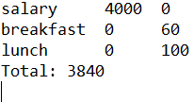
作業07-Transaction Record
「顯示每筆資料和總額」輸出格式
像表格一樣輸出。
name和income都是取所有資料中長度最大值作為欄位長度。
欄位和欄位之間，間隔2個空白字元。
pay欄位後面不需要再加空白字元。
輸出完每筆資料後輸出總額”Total: 總額”
Total:和總額之間，間隔1個空白字元。
2個空白字元
2個空白字元

Slide 4
作業07-Transaction Record
class Transaction須定義：
member
private String name
private int income
private int pay
function
public String getName()
public int getIncome()
public int getPay()
public void setIncome(int income)
public void setPay(int pay)
constructor
public Transaction(String name)

Slide 5
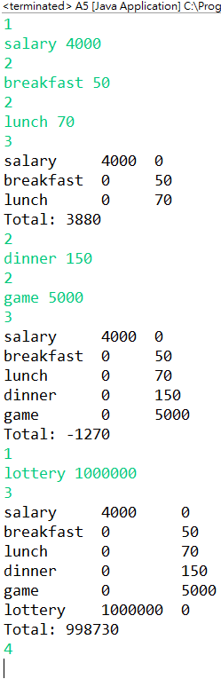
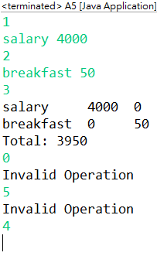
作業07

Slide 6
作業07
input | output
1 salary 4000 2 breakfast 50 3 0 5 4 | salary 4000 0 breakfast 0 50 Total: 3950 Invalid Operation Invalid Operation

Slide 7
繳交規範

Slide 8
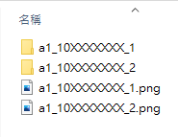
繳交內容：
上傳內容須為 .zip 壓縮檔 (aX_10XXXXXXXXX.zip)
內容包含:
package資料夾(在src底下)
路徑：eclipse-workspace/project/src/
執行結果截圖 (.png 或 .jpg)
Package名稱須為 aX_10XXXXXXX 或 pX_10XXXXXXX
Assignment: a, Practice: p
檔名後加上對應題號，如aX_10XXXXXXX_1
※ 本學期程式碼無須打上開頭註解
※ 嚴禁抄襲，違者皆以零分計算
↑壓縮檔裡面長這樣

Slide 9
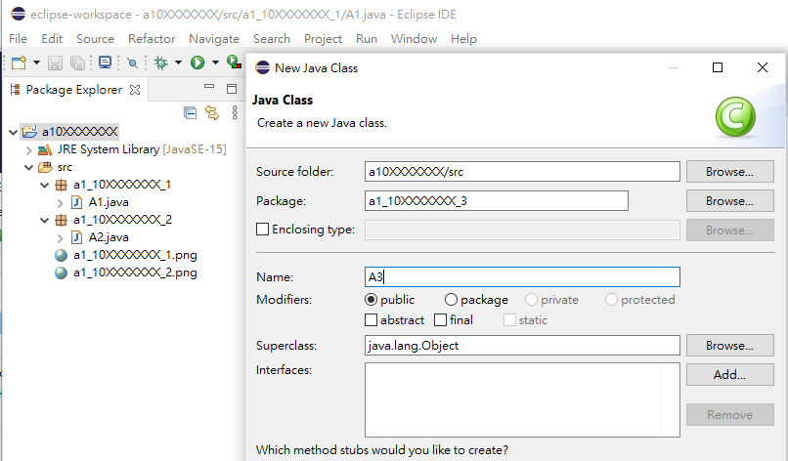
package
1. 注意不同題的package名稱
2.class名稱並無要求
3.new完class後長這樣

